Slide 1
Les types de données en langage c
Le type de données caractérise la nature des données qu’une variable est en mesure de contenir.
Le type de données est indiqué lors de la déclaration de la variable.

Slide 2
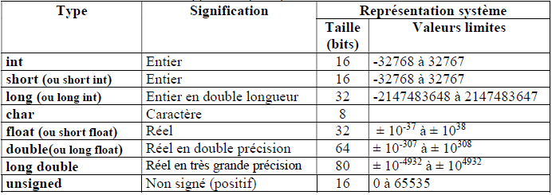
les types de données en le langage C :

Slide 3
Nombre entier (int)
Un nombre entier est un nombre sans virgule qui peut être exprimé dans différentes bases :
Base décimale (0 à 9)
Base hexadécimale (de 0 à 9 et A à F)
Base octale (de 0 à 7 )

Slide 4
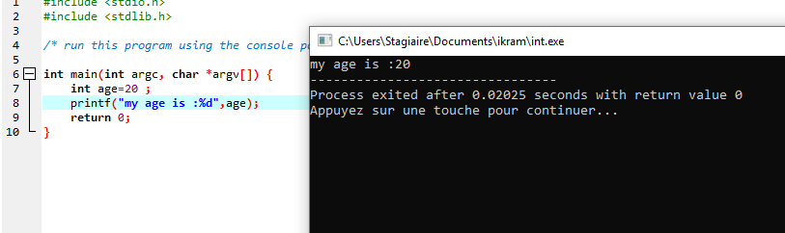
Exemple :

Slide 5
Nombre à virgule (float)
Un nombre flottante est un nombre à virgule.
Les nombres de types float sont codés sur 32 bits :
23 bits pour la mantisse
8 bits pour l’exposant
1 bits pour le signe
Les nombre de type double sont codé sur 64 bits :
52 bits pour la mantisse
11 bits pour l’exposant
1 bits pour le signe

Slide 6
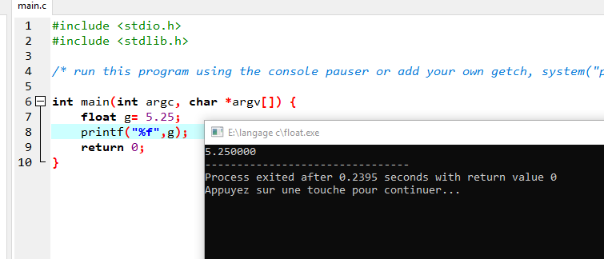
Exemple:

Slide 7
Les nombre de type long double sont codé sur 80bits :
64 bits pour la mantisse
15 bits pour l’exposant
1 bits pour le signe

Slide 8
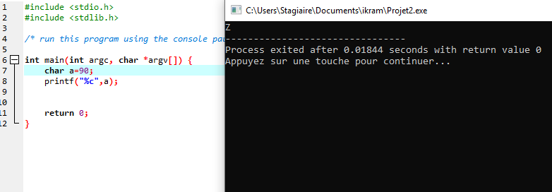
Caractère (char)
Le type char permet de stocker la valeur d’un caractère .
Exemple :

